Slide 1
Pruebas y aseguramiento de calidad de software
Semana 1

Slide 2
Calidad del software
La calidad del software no debe reducirse a “que no tenga errores”. En el contexto profesional, un producto es de calidad cuando cumple su propósito funcional, responde en tiempos aceptables, protege la información, es usable, mantenible y puede operar en el contexto previsto.
Por ello, la calidad no se evalúa solo al final; debe construirse desde los requisitos, el diseño, la codificación, la revisión y las pruebas. Esta idea es central para que el estudiante comprenda por qué “probar” no equivale por sí solo a “asegurar la calidad”.

Slide 3
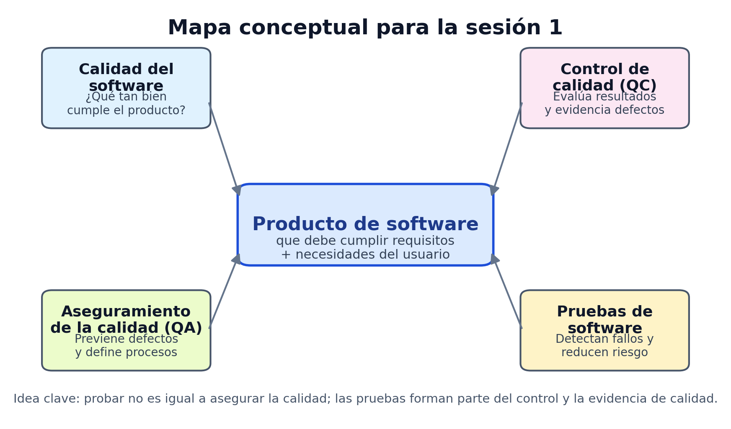

Slide 4
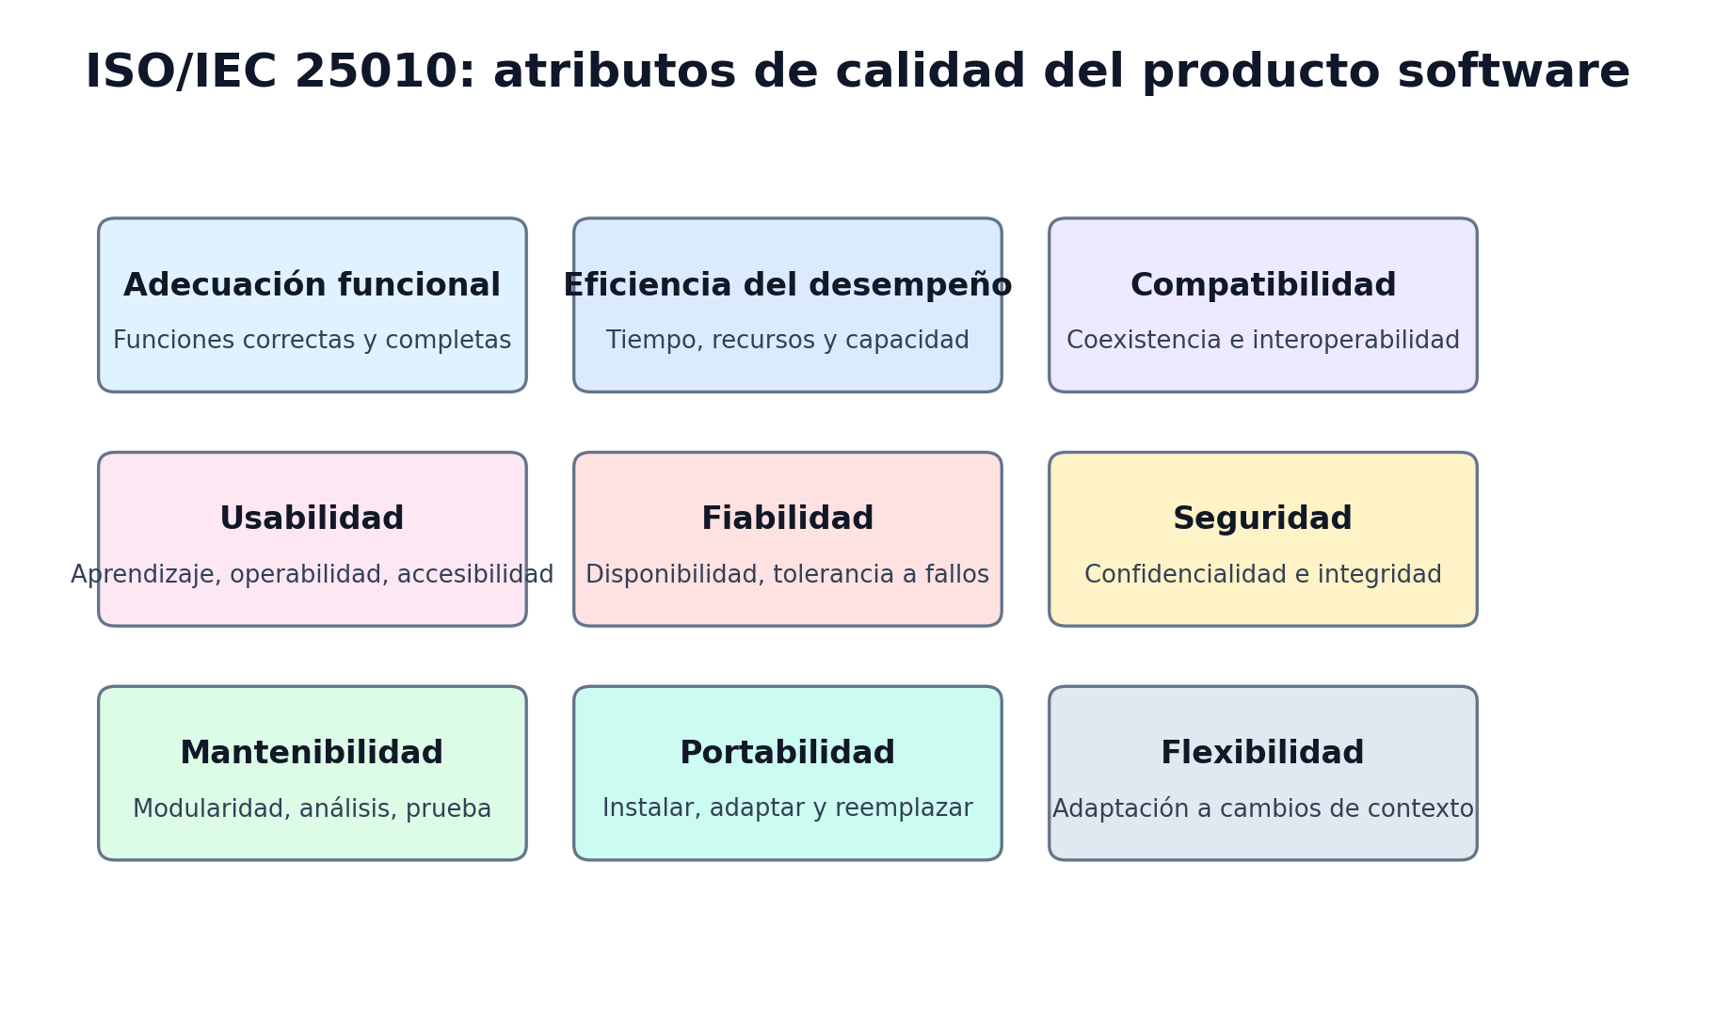

Slide 5
Diferencia entre QA, QC y testing
Aseguramiento de la calidad (QA): conjunto de actividades orientadas a dar confianza de que se cumplirán los requisitos de calidad. Tiene un enfoque preventivo y de proceso. Ejemplos: políticas de revisión, estándares de codificación, definición de “done”, capacitación, auditorías internas, uso de checklists y mejora continua.
Control de calidad (QC): actividades dirigidas a evaluar la calidad de un componente o sistema. Tiene un enfoque de evaluación del producto o del resultado. Ejemplos: ejecución de pruebas, revisión de resultados, análisis de defectos, medición de cobertura y verificación de conformidad.
Testing: subconjunto clave del control de calidad. Se diseñan y ejecutan para encontrar defectos, reducir riesgos y generar evidencia de cumplimiento. En clase es importante remarcar que las pruebas son necesarias, pero no suficientes para garantizar calidad por sí solas.

Slide 6
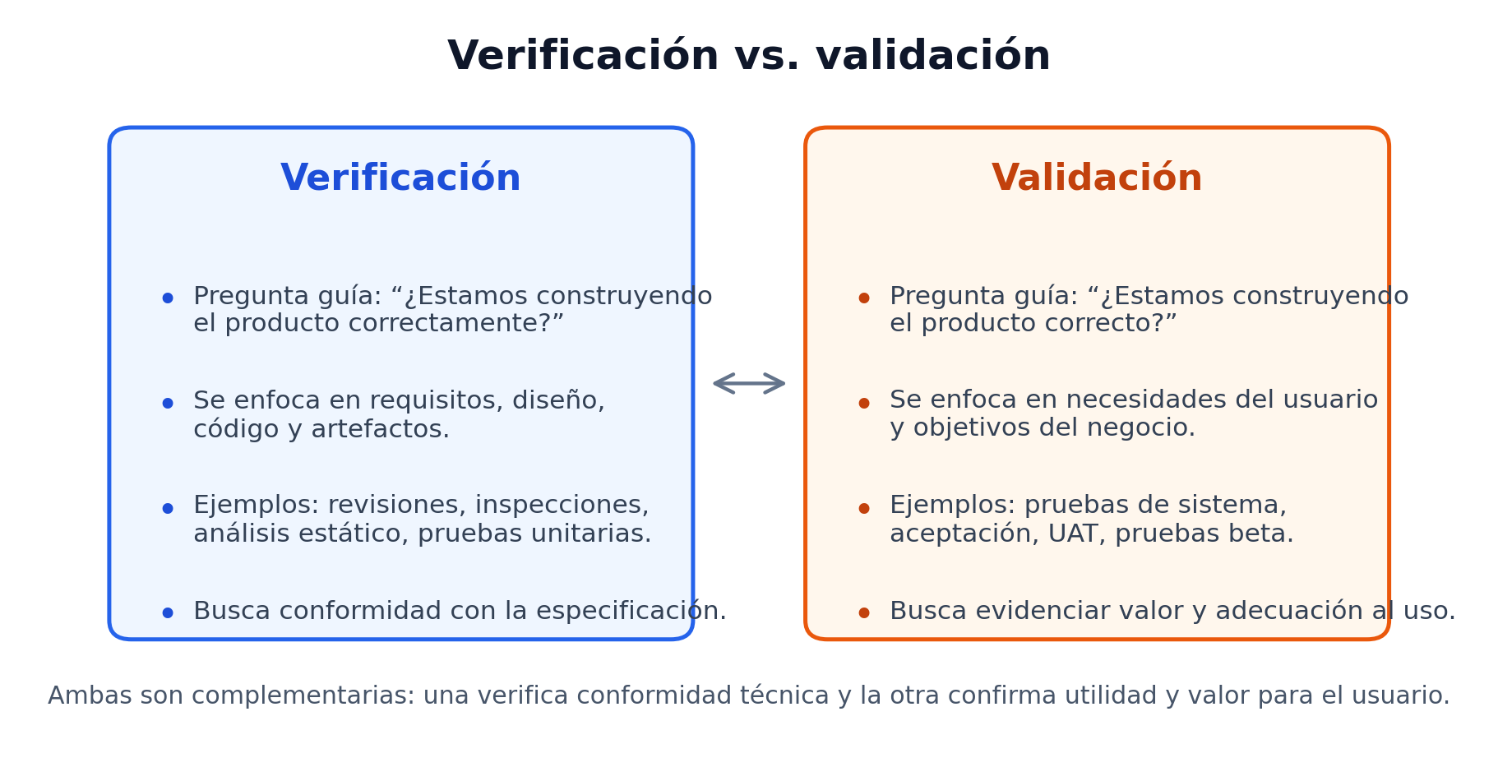

Slide 7
Caso guía para la sesión: sistema de matrícula universitaria
R1 | El estudiante debe poder matricularse desde la web sin errores de duplicidad de cursos.
R2 | El sistema debe responder en menos de 2 segundos para 500 usuarios concurrentes durante el primer día de matrícula.
R3 | Solo usuarios autorizados podrán acceder al historial académico y a la ficha del estudiante.
R4 | La matrícula registrada no debe perderse si un nodo del sistema falla.
R5 | El flujo principal debe ser comprensible para estudiantes de primer ciclo sin entrenamiento previo.
• R1 se asocia principalmente con adecuación funcional y también con integridad de reglas de negocio.
• R2 se relaciona con eficiencia del desempeño.
• R3 se vincula con seguridad.
• R4 se relaciona con fiabilidad.
• R5 se asocia con usabilidad.
Revisar la especificación del flujo de matrícula, inspeccionar reglas de prerrequisitos o ejecutar pruebas unitarias sobre la validación de duplicidad son ejemplos de verificación.
Solicitar a un grupo piloto de estudiantes que use el sistema y confirmar que el flujo satisface sus necesidades de matrícula es un ejemplo de validación.

Slide 8
Actividad en Aula
Propósito | Aplicar los conceptos vistos para identificar atributos de calidad y distinguir verificación de validación a partir de un caso.
Organización | Equipos de 3 o 4 estudiantes.
Instrucciones | Cada equipo analiza los requisitos del sistema de matrícula y completa una matriz con tres columnas: atributo de calidad, actividad de verificación y actividad de validación.
Tiempo | 20 minutos.
Producto | Matriz breve del caso con justificación de al menos tres decisiones tomadas por el equipo.

Slide 9
Req. | Atributo de calidad | Actividad de verificación | Actividad de validación
R1
R2
R3

